Slide 1
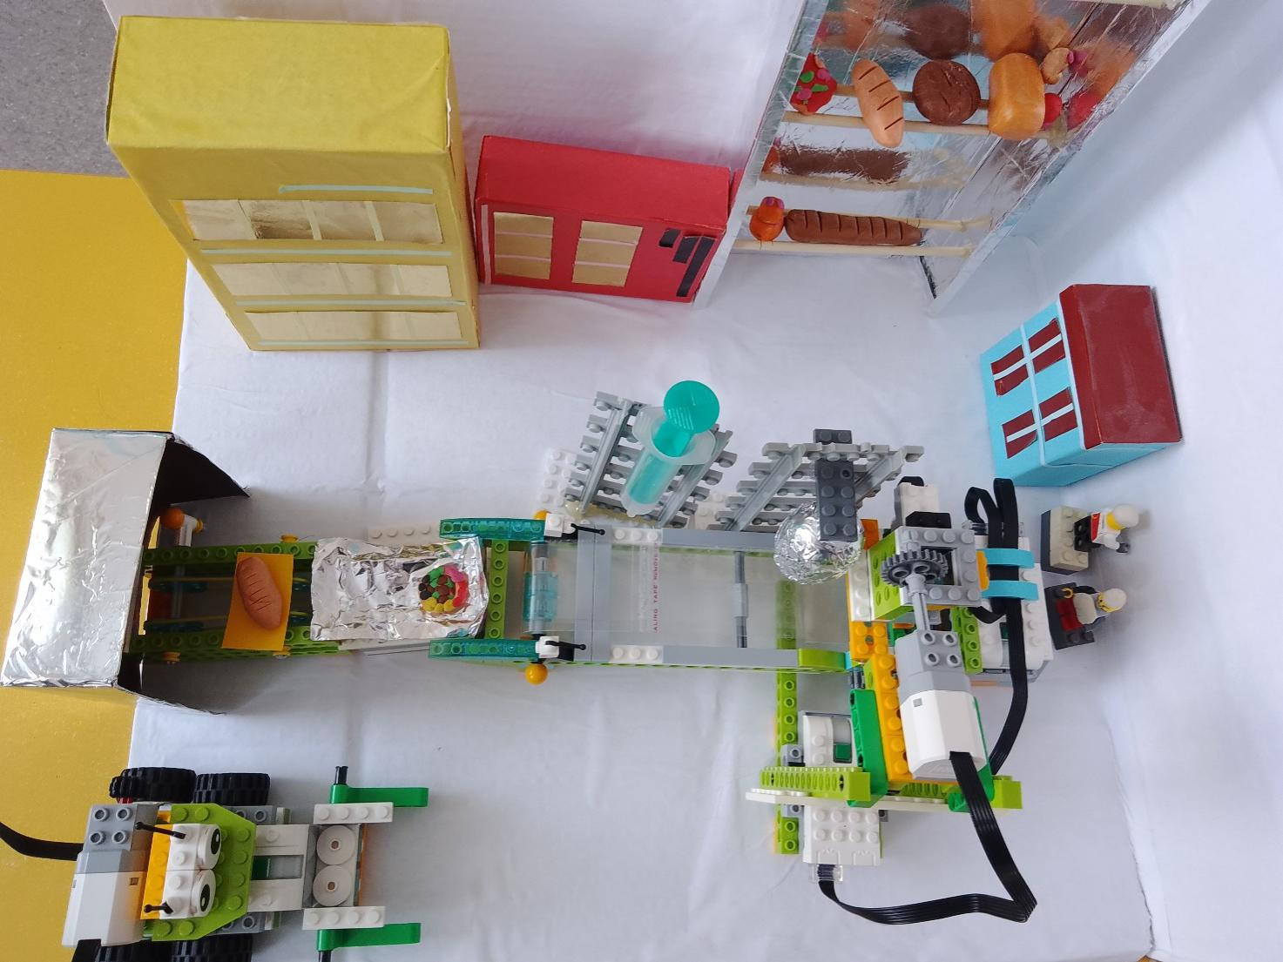
Структурное подразделение детский сад «Звездочка» государственного бюджетного общеобразовательного учреждения Самарской области средняя общеобразовательная школа № 2 имени Героя Советского Союза Г.Н.Гурьянова ж.-д.ст..Шентала муниципального района Шенталинский
Фестиваль «RoboSmart-2023»
номинция:
«Робототехника»
Команда: «Робопекарята»
Проект: «Пекарня нашей мечты»
Авторы проекта:
Красильникова Мелания, 6 лет; Воеводин Семен, 6 лет
Руководитель проекта:
Сираздинова Марина Валерьевна (воспитатель)
Шентала 2023

Slide 2
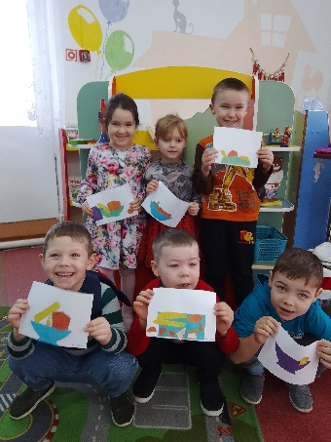
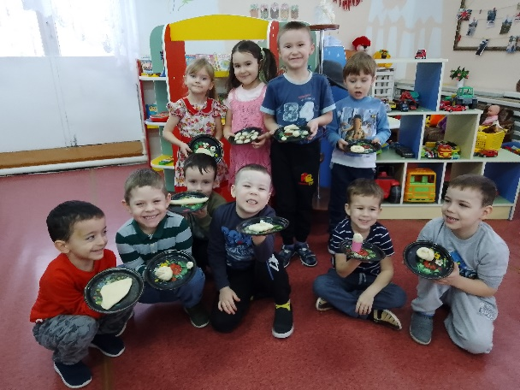
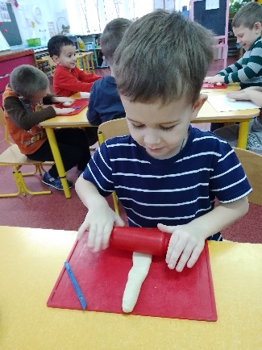
Идея проекта
В нашей группе прошла тематическая неделя: «Хлеб всему голова». Мы узнали много интересного: откуда к нам на стол приходит хлеб, о значении хлеба в жизни человека. Познакомились с профессиями тех людей, которые выращивают хлеб.Мы были на экскурсии на кухне детского сада, видели, как наши повара пекут ароматные булочки, читали и разучивали стихотворения, пословицы и поговорки о хлебе, рисовали, составляли схемы и рассказы, лепили из соленого теста булочки и рогалики, смотрели презентации и мультфильмы о профессии пекаря.

Slide 3
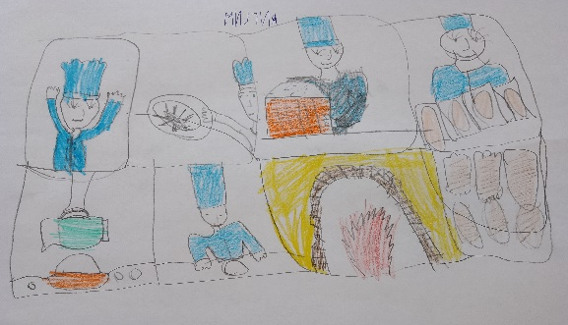
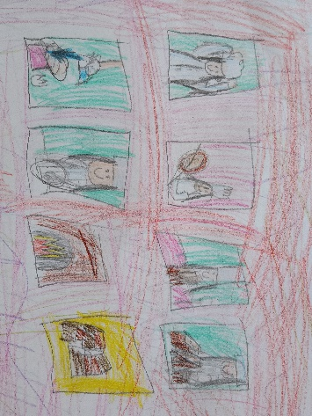
Ходили на экскурсию в Шенталинский хлебный завод. Узнали сколько труда нужно вложить, чтобы получить маленькую, душистую булочку хлеба, познакомились с профессиями хлебопекарного производства
Посмотрели и узнали весь процесс приготовления хлеба.

Slide 4
Интересный вопрос?
Сколько же рабочих нужно на пекарне, чтобы приготовить такое количество хлеба?
Мы спросили об этом у продавца. Оказывается, наш хлебозавод поставляет хлебобулочные изделия во все магазины нашего района.
«Вот это настоящий человек труда» - подумали мы и задались вопросом, как можно ему помочь и что нужно для этого сделать….Мы просмотрели мультфильм «Простые механизмы», познакомились с различными видами оборудования на крупных пекарнях, познакомились с принципом их работы, сходили на кухню детского сада

Slide 5
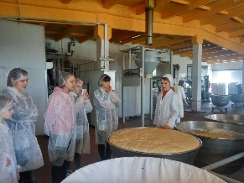
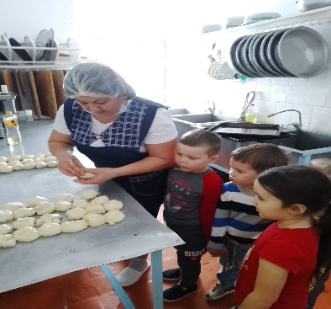
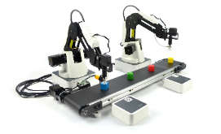
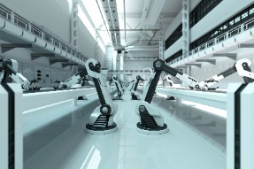
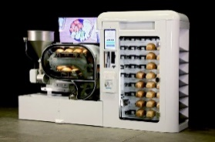
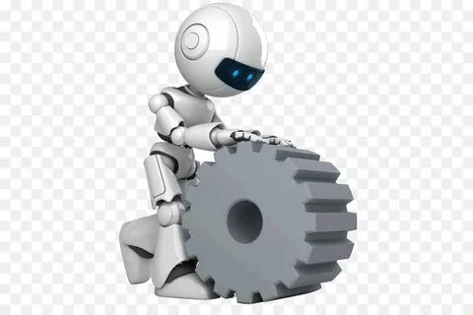
Вот что мы увидели….
После подробного изучения различного пекарного оборудования, мы стали думать, как создать такую пекарню, где всю тяжёлую работу будут выполнять машины, а человек будет только управлять ими с помощью компьютера.

Slide 6
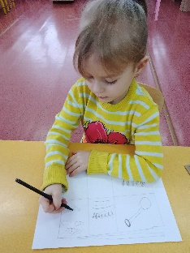
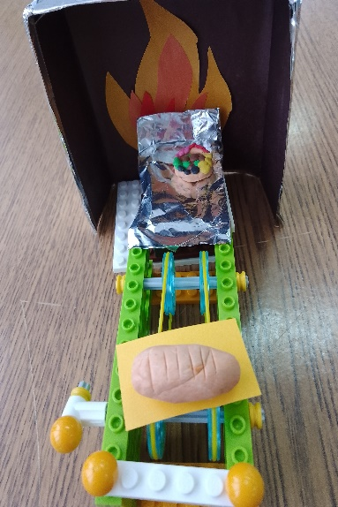
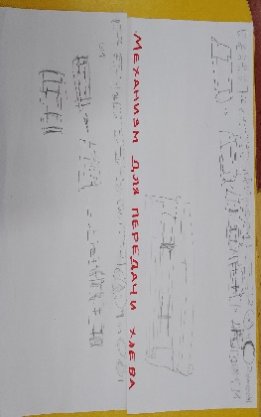
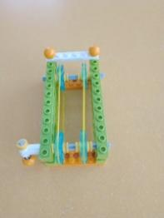
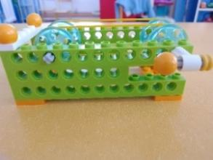
Технологическая часть Сделали макет хлебопекарни, для того, чтобы лучше представлять обстановку, в которой нам придётся работать, и стали проектировать будущих роботов.
Свою работу мы решили начать с механизма – для передачи противня с хлебом в печь

Slide 7
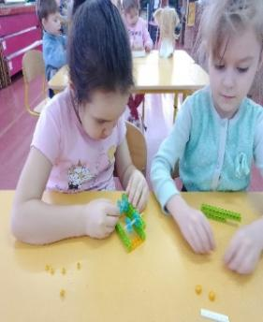
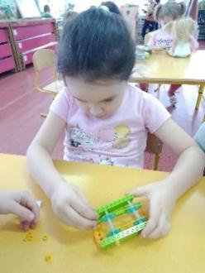
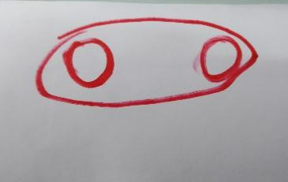
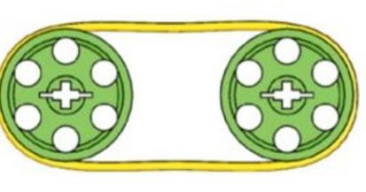
Для механизма потребуется: балки (6 шт.), пластины 2х6 – 2 шт., пластины 1х6- 2 шт., две оси на 8, диски – 4 шт., ремни – 2 шт., соединительные элементы – 4 шт., декоративные элементы.
Движение механизма производится вручную, использовали ременную передачу

Slide 8
В сети интернет нашли фотографии с изображением тестомешалки ручной, которая выглядет примерно так:
Решили предложить свое решение, использовали принцип электрического миксера. Для тестомесителя потребуются: балки- 4 шт.х12; балки 2х3; 2хх6 – 2шт, пластины 2х4 – 5 шт, соединительные элементы, Смарт Хаб, мотор, ось шестеренка. Начертили схему

Slide 9
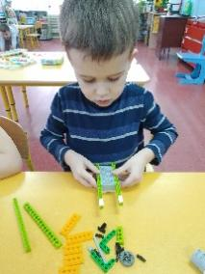
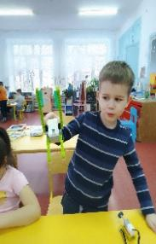
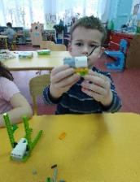
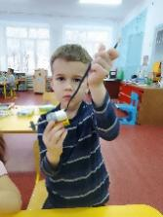
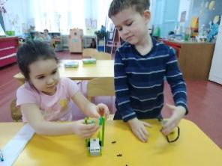
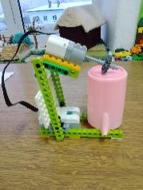
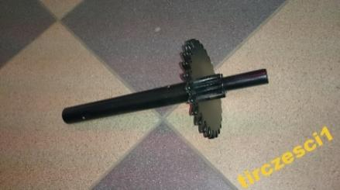
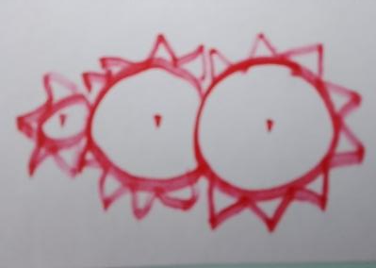
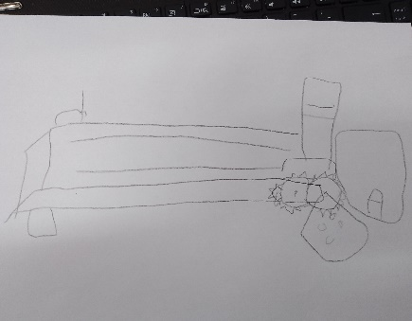
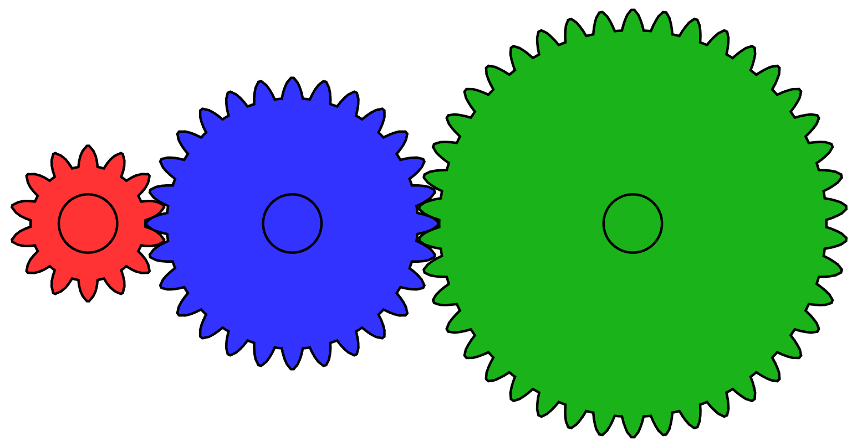
Этапы сборки
Движение механизма: Смарт Хаб --- мотор ( в мотор вставлена ось на которую надета шестеренка).Устройство работает благодаря смесительному венчику, вращающего вокруг оси чаши и вокруг своей оси.
Конвейерное производство хлеба должно быть разделено на короткие операции, перемещение изделий осуществляться автоматически. Вид передачи -зубчатая

Slide 10
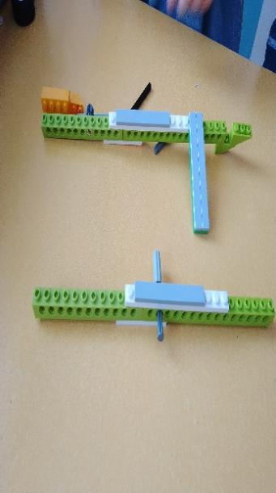
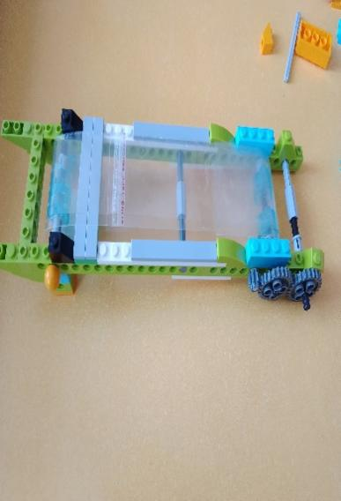
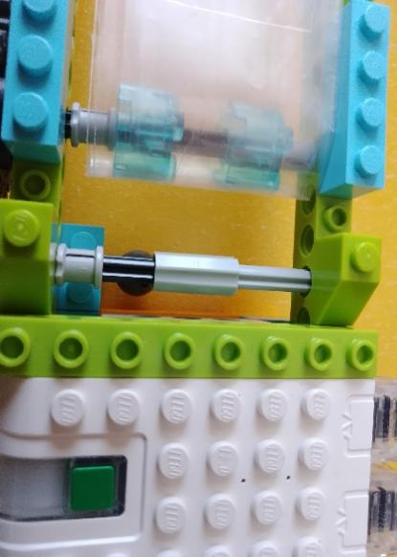
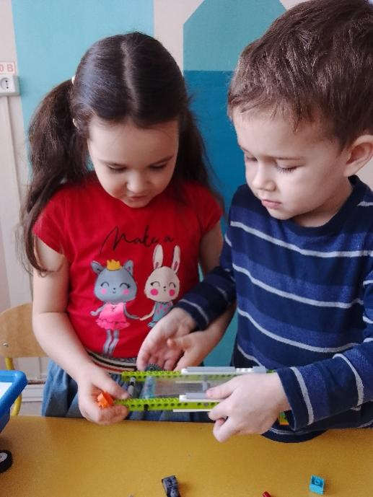
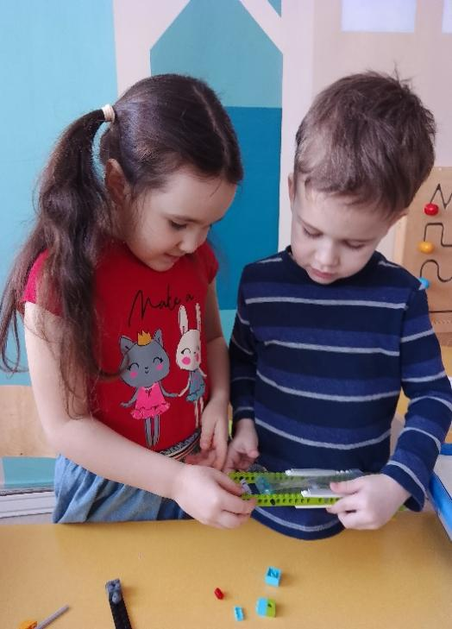
Усовершенствовали конвейерный станок, разместили над ним два механизма: вакуумная труба, которая придает форму хлебу, механизм – украшающий каждую булочку.
Конвейерный станок работает следующим образом: в вакуумной трубе установлен датчик движения, который обнаруживает предмет(тесто), подается сигнал к началу работы и затем автоматически начинает двигаться лента. Движение ленты осуществляется благодаря силе трения, возникающей между лентой и барабаном. Тесто проходит через вакуумную трубу и начинает двигаться по ленте, попадает под механизм, который придает ему нужную форму, дальше, над конвейерной лентой размещен механизм, украшающий хлебные изделия, которые уже готовы к выпечке. Для конструирования станка мы использовали: балки, пластины, соединительные элементы, оси, 2 большие и одну маленькую шестерёнки, датчик движения, мотор, Смарт Хаб, бросовый материал.
Последовательность конструирования:

Slide 11
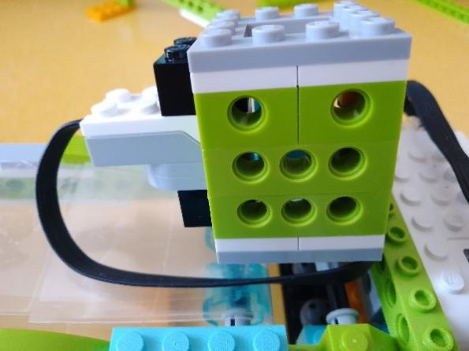
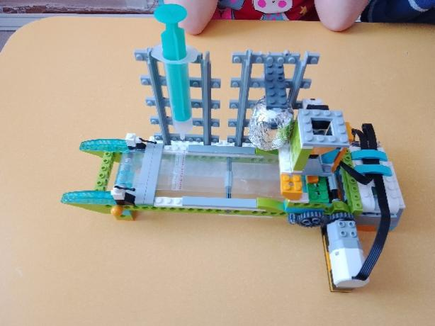
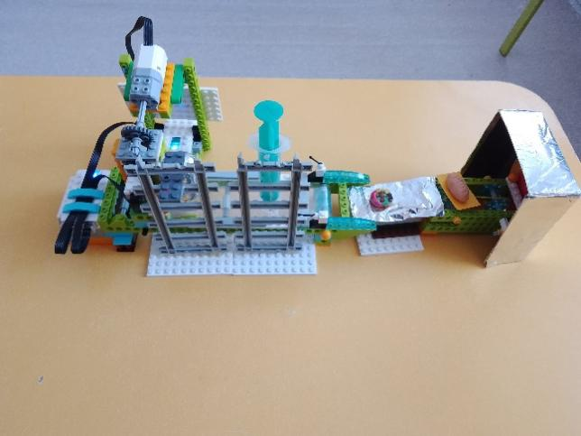

Slide 12
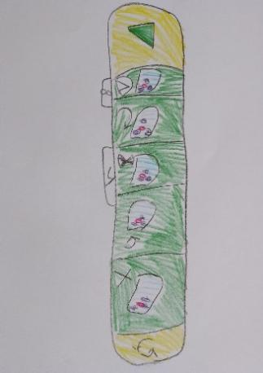
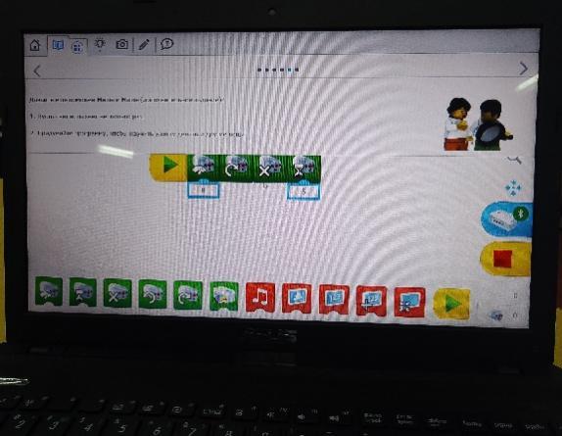
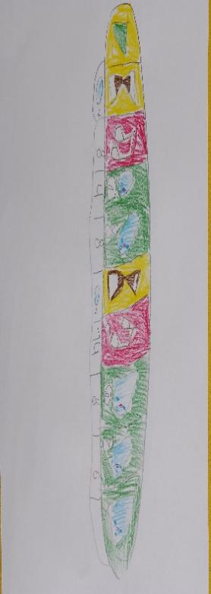
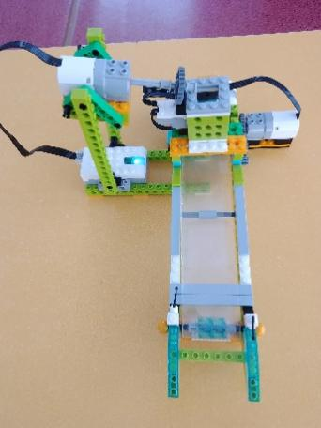
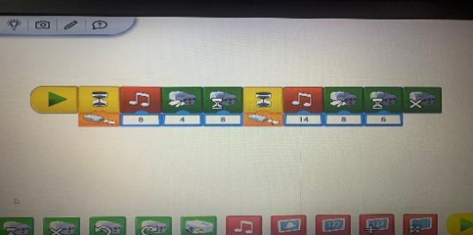
Программирование тестомеситель:
Конвейерный станок

Slide 13
Литература:
1.Большая книга LEGO.-2016 г. А.Бедфорд
2.Образовательная робототехника LEGO LEGO.- ДМК Корягин А.В
3.Конструирование и ручной труд в детском саду: Пособие
4.для воспитателя дет.сада: Из опыта работы.- М.: Просвящение, Куцкова Л.В.
5.Конструирование в дошкольном образовании в условиях внедрения
6.ФГОС. Пособие для педагогов. М. С. Ишмакова. – ИПЦ Маска, 2017г.
7.ЛЕГО-конструирование в детском саду.-2019 г. Фешина Е.В.
8.Полная энциклопедия дошкольника, 2019 г.
9.Твоя первая энциклопедия – Махаон, 2017, 128 стр. Эмили Бомон.
Интернет-ресурсы:
1.https://fireman.club/statyi-polzovateley/razvitie-pozharnogo-dela-na-rusi-x-
2.https://protivpozhara.com/bezopasnost/dlja-detej/istorija-pozharnoj-sluzhby
3.https://youtu.be/lhDsnvuwmFk
4.Методические материалы LEGO Education.
5.https://education.lego.com/ru-ru/support/preschool/teacher-guides

